Slide 1

Nowości z fabryki IKONOS
Opole, 26.10.2017

Slide 2
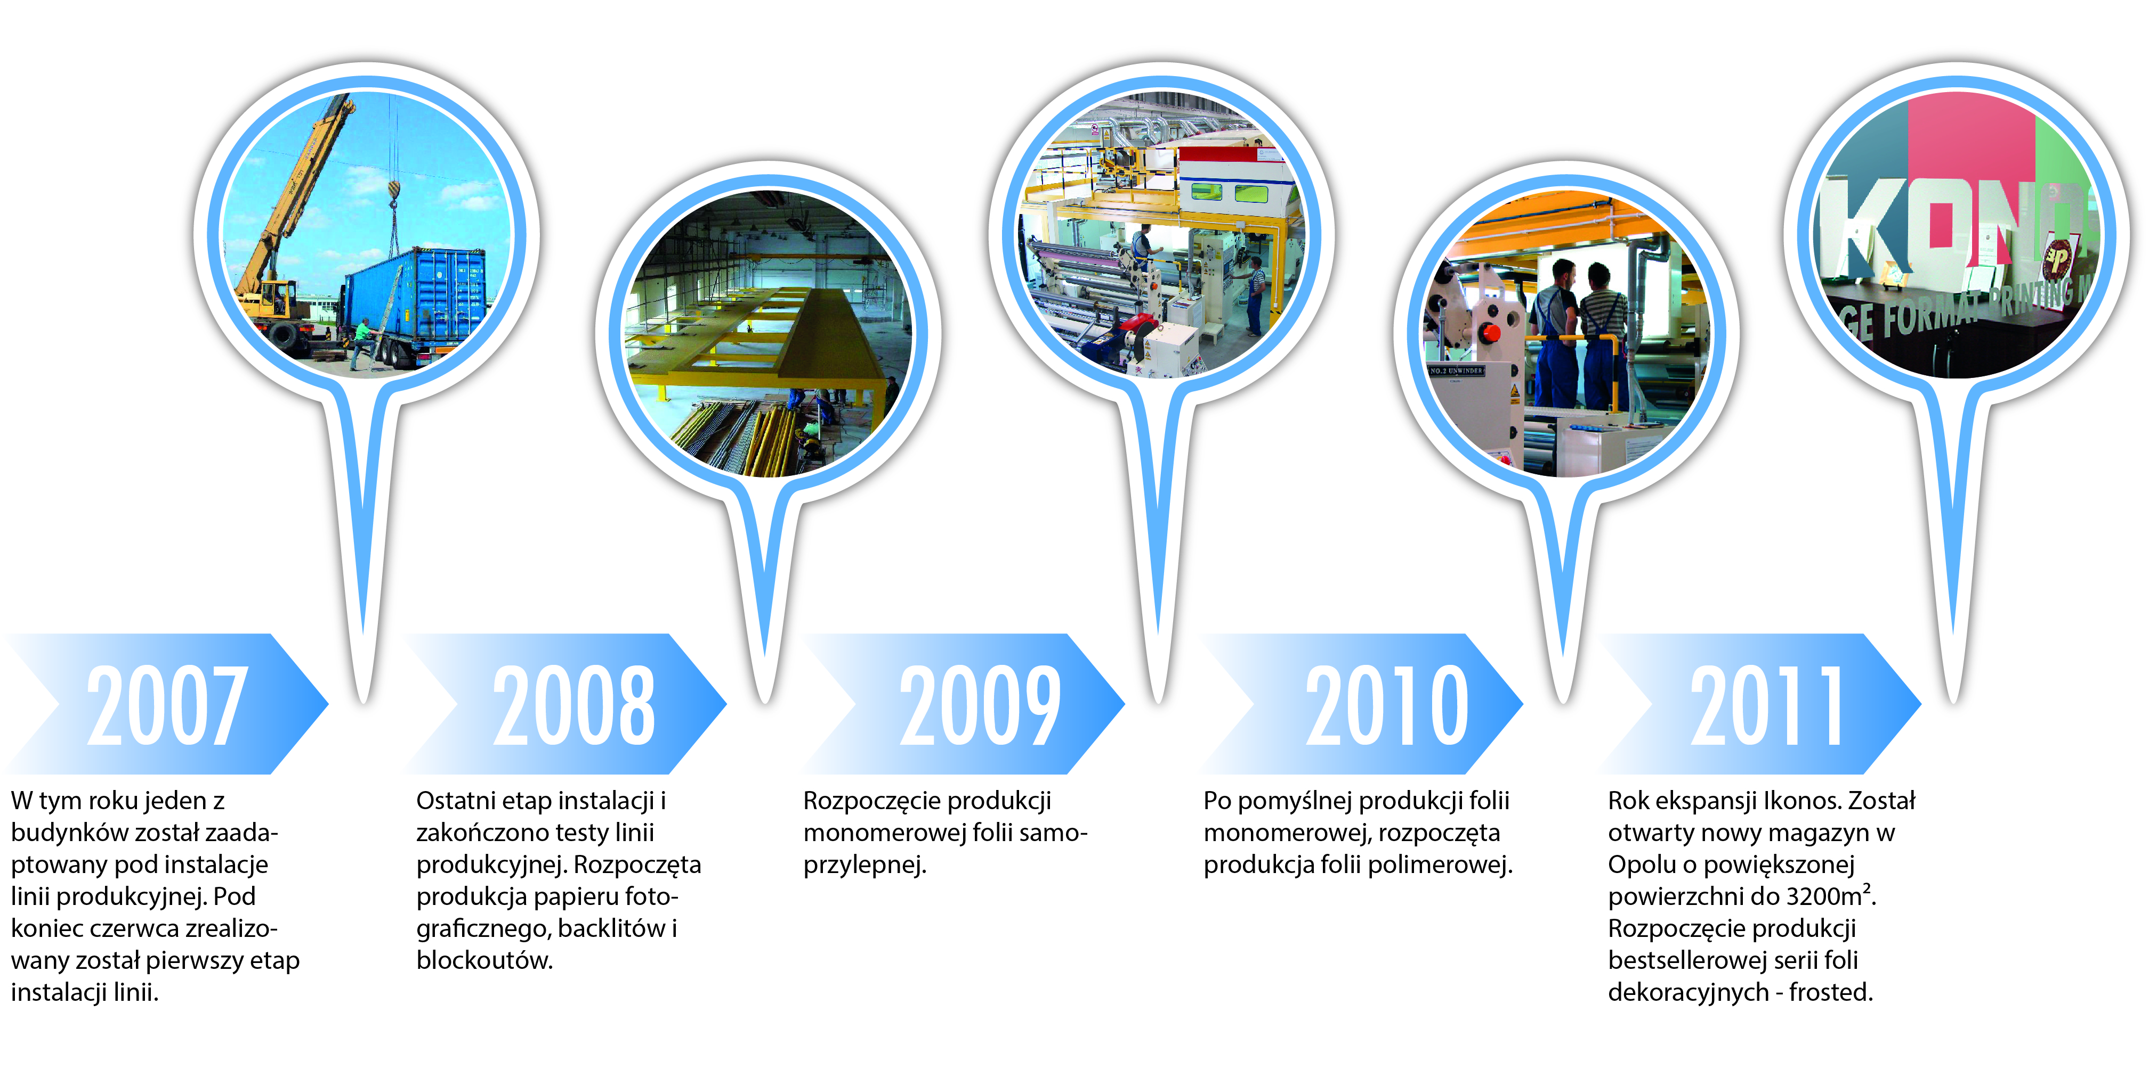
Kilka słów o historii…

Slide 3
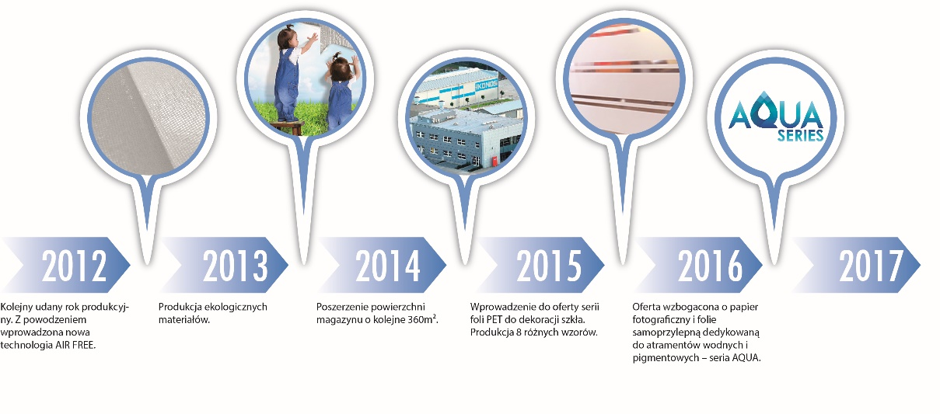
Kilka słów o historii…

Slide 4
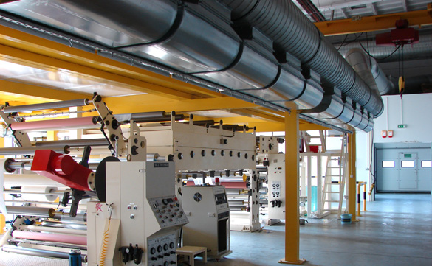
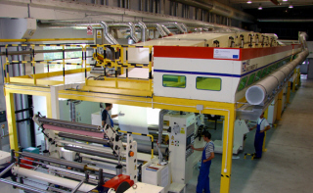
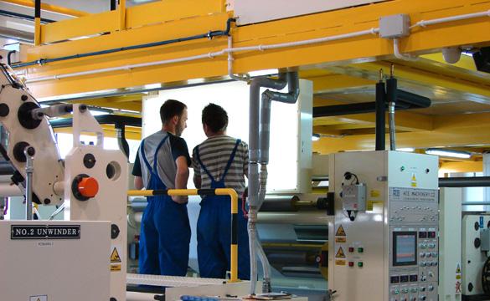
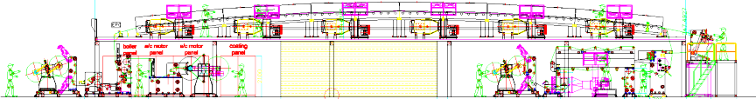
Nowoczesna linia powlekająco-laminująca
ACE MULTI-1700FA
4
3
5
6
7
1
2
Legenda:
1 – moduł rozwijający nr 1
2 – powlekarka typu kiss coater
3 – powlekarka typu coma
4 – tunel suszący
5 – moduł rozwijający nr 2
6 – moduł laminujący
7 – moduł zwijający

Slide 5
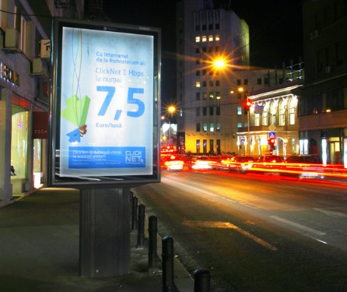
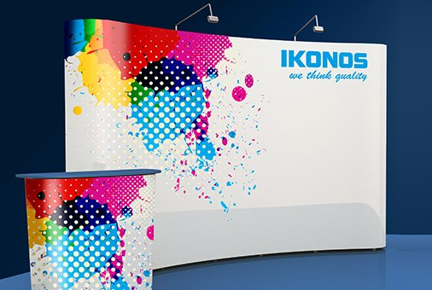
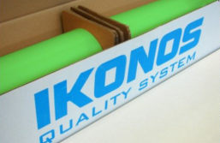
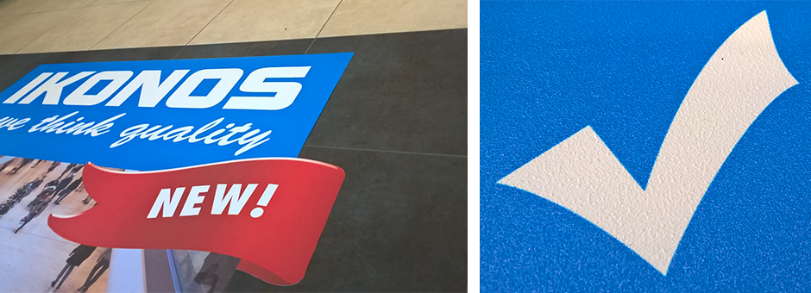
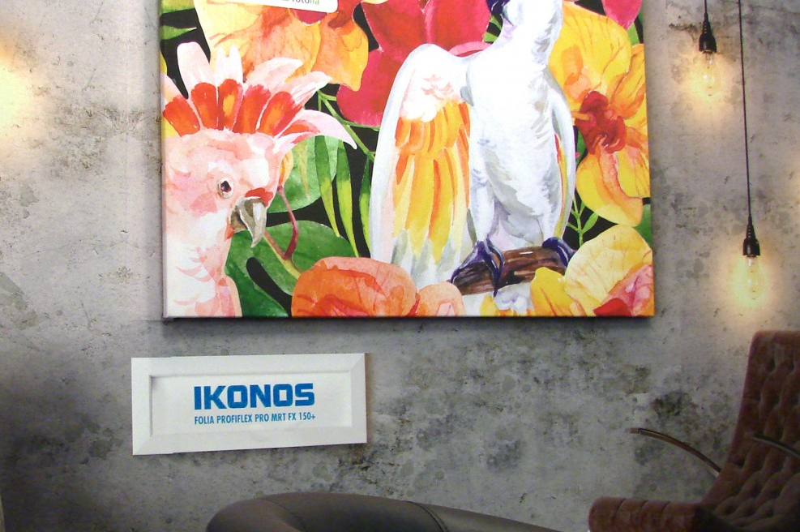

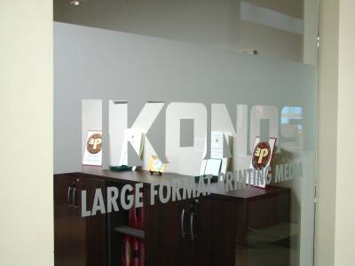
Nowoczesna linia powlekająco-laminująca
Materiały powlekane
Materiały laminowane
Materiały samoprzylepne

Slide 6

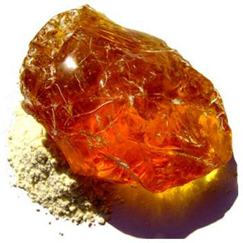
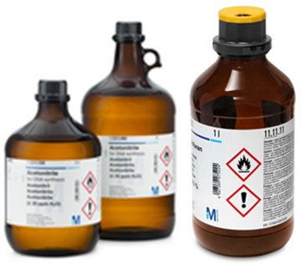


Ekologia
Surowce pochodzące od znanych europejskich dostawców (m.in. BASF) spełniające wymogi dyrektywy REACH.
Zastosowanie do produkcji ekologicznych klejów opartych na wodnej bazie i naturalnych żywicach.
Ograniczenie do minimum ilości stosowanych rozpuszczalników.
System redukujący ilość powstałych w procesie produkcyjnym lotnych związków organicznych (VOC).
Nieustanne poszukiwane nowych komponentów o najwyższej jakości i proekologicznych formulacjach.

Slide 7
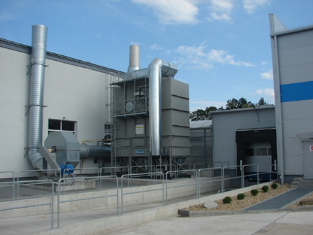
System oczyszczania powietrza poprocesowego
REGENERACYJNY DOPALACZ TERMICZNY
Przepływ gazów 20 tys. m³/godz.
redukcja LZO w powietrzu poprocesowym o 99%
LZO (ang. VOCs – volatile organic compounds) – lotne związki organiczne
Związki chemiczne, które w temperaturze 293,15 K wykazują prężność par nie mniejszą niż 0,01 kPa ¹.
Związki chemiczne, które w warunkach ciśnienia normalnego 101,3 kPa charakteryzują się początkową temperaturą wrzenia mniejszą lub równą 250 °C ².
¹ Rozporządzenie Ministra środowiska z dnia 4 listopada 2014 r. w sprawie standardów emisyjnych dla niektórych rodzajów instalacji, źródeł spalania paliw oraz urządzeń spalania lub współspalania odpadów (Dz. U. 2014 r., poz. 1546).
² Rozporządzenie Ministra Gospodarki z dnia 16 stycznia 2007 r. w sprawie szczegółowych wymagań dotyczących ograniczenia emisji lotnych związków organicznych powstających w wyniku wykorzystywania rozpuszczalników organicznych w niektórych farbach i lakierach oraz preparatach do odnawiania pojazdów (Dz. U. 2013 r., poz. 1569 j.t.)

Slide 8
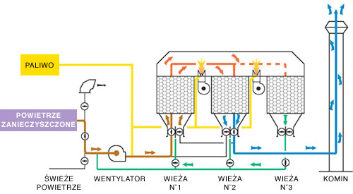
Regeneracyjny dopalacz termiczny

Slide 9
Technologia Ultra Tack
Folia
Klej
+60%
Papier podkładowy
Powierzchnia ściany
Powierzchnia ściany
Standardowy klej
Klej Ultra Tack
Folia
Folia

Slide 10




Certyfikaty, atesty
Certyfikat właściwości antypoślizgowych
Atest higieniczny PZH dla folii do druku Profiflex
Nr HK/B/0804/01/2017
Ważny do 26.09.22
Klasa reakcji na ogień B-s1, d0
Deklaracja zgodności z REACH

Slide 11

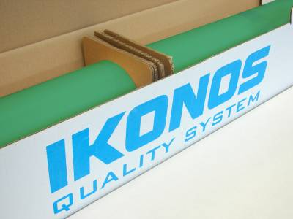
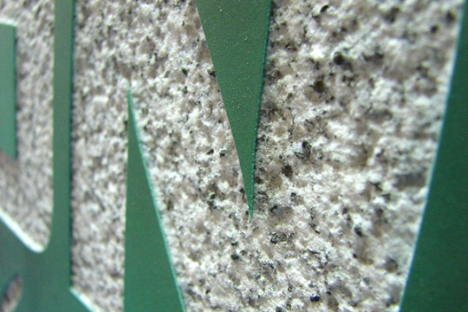
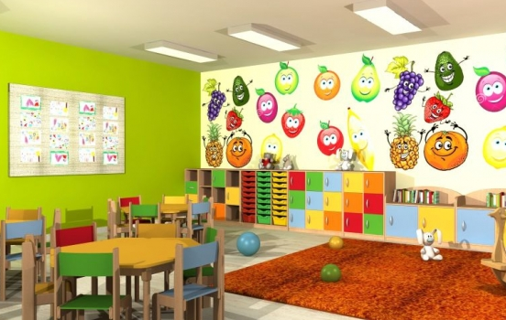
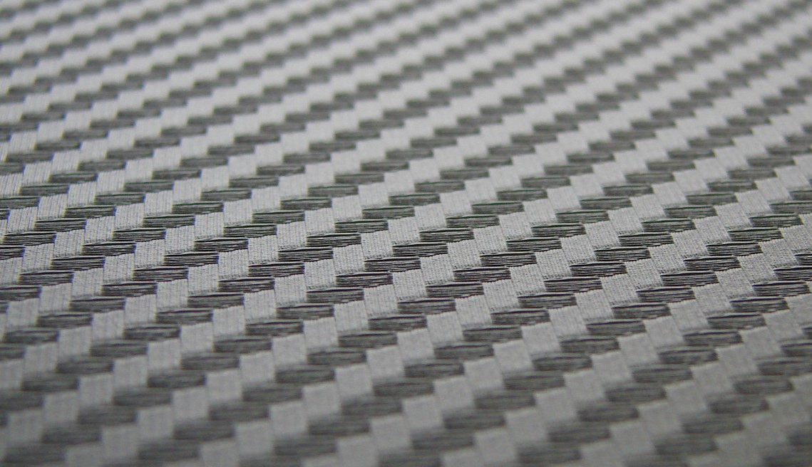
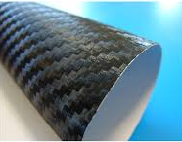
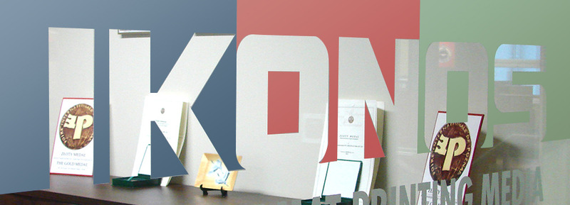
Nie tylko biała folia…
MRT WF200 AIR+
200 mic, biała, matowa folia PVC
Specjalna antypoślizgowa struktura
Nie wymaga stosowania dodatkowego laminatu
Folie BRT
Folie do piaskowania w szkle i kamieniu
Usuwalny klej o podwyższonej lepkości początkowej
Cztery grubości folii: 100, 200, 300 i 400 mic
MRT D160+ LINO
160 mic, biała, matowa folia PVC
Powierzchnia o strukturze canvasu
Usuwalny klej o dużej lepkości
FPT P80+
Dekoracyjne folie z efektem mrożonego szkła
Szeroka gama kolorów
Klej pełny i kanalikowy
(Fast&Easy Technology)
CRB 150 AIR+
Folia polimerowa o strukturze carbonu
Klej kanalikowy

Slide 12
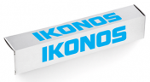
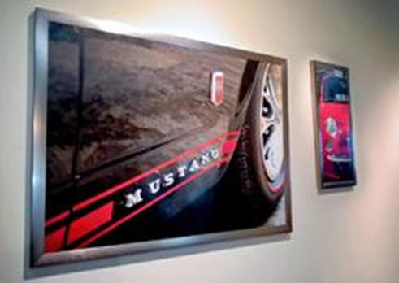


Nowości 2017
GRG FX100+
MRG FX100+
Monomerowa, biała, błyszcząca/matowa folia do druku
Szary, usuwalny klej
Papier podkładowy typu CCK, 136 g/m²
Smart Baner
Materiał typu non-woven fabric
Dedykowany do druku w technologiach solwentowych, latex i UV
Interesująca struktura powierzchni
MPT L20A+
WMT 200+
Matowa, transparentna folia BOPP
Przezroczysty, permanentny klej akrylowy
Papier podkładowy typu CCK, 121 g/m²
Impregnowana tapeta typu non-woven
Jednostronnie powlekana
Idealna do średnio- i krótkookresowych aplikacji wewnętrznych

Slide 13

Premiera 2017
Media dedykowane do druku atramentami wodnymi i pigmentowymi
MPT FX-W-100+ AQUA
PPM W 220 SM AQUA

Slide 14
Dziękuję za uwagę

